Slide 1
KÍNH CHÀO QUÍ THẦY CÔ VÀ CÁC EM
Tiết 17
Âm nhạc 4
.

Slide 2


1/ Phần mở đầu
+ Tiết âm nhạc tuần 16 em học ôn những
bài hát gì ?
+ Bài hát Trên ngựa ta phi nhanh
Nhạc và lời : Phong Nhã
+ Bài hát Khăn quàng thắp sáng bình minh.
Nhạc và lời : Trịnh Công Sơn
+ Bài hát Cò lả.
Dân ca đồng bằng Bắc Bộ

Slide 3

* Khởi động theo theo thang âm Đô trưởng :

Slide 4
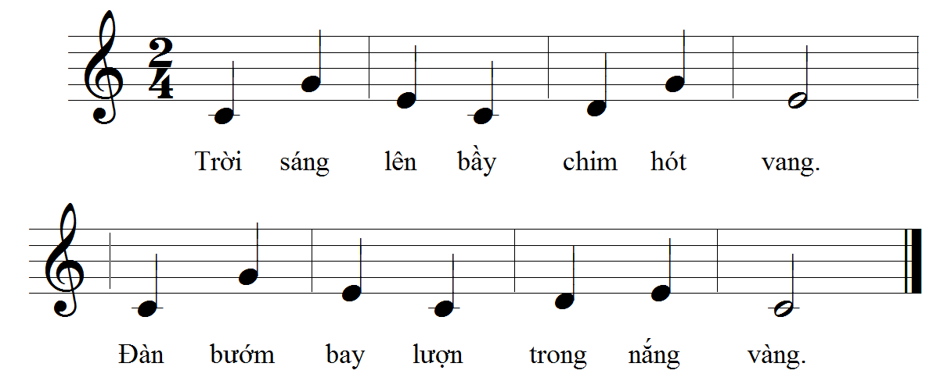
Tiết 17: Ôn tập đọc nhạc :
TĐN số 2, TĐN số 3
2/ Phần hoạt động: Hoạt động 1
* TĐN SỐ 2: Nắng vàng
3. Trong bài TĐN số 2 có những tên nốt nào ?
2. Trong bài TĐN số 2 có những hình nốt nào ?
1. Bài tập đọc nhạc số 2 viết ở nhịp mấy ?

Slide 5
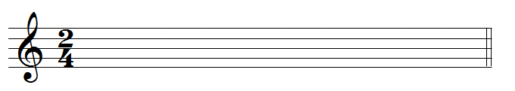
Tiết 17: Ôn tập đọc nhạc :
TĐN số 2, TĐN số 3
* Hoạt động 2: Tập đọc nhạc số 2
a/ Luyện tập cao độ:
b/ Luyện tập tiết tấu: Gõ phách:
2
4
x x x x x x x x

Slide 6
Tiết 17: Ôn tập đọc nhạc :
TĐN số 2, TĐN số 3
* TĐN SỐ 2: Nắng vàng
* Tập đọc nhạc và ghép lời kết hợp gõ đệm theo phách
X X X X X X XX
X X X X X X XX

Slide 7
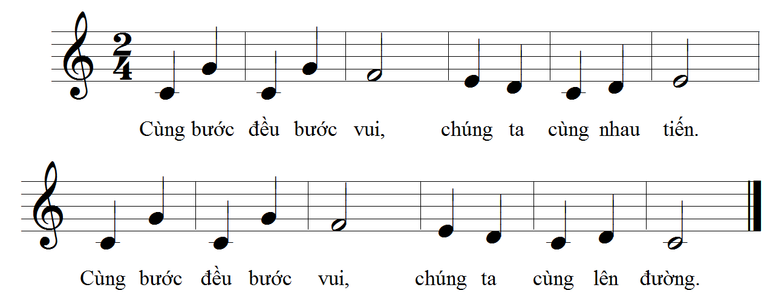
Tiết 17: Ôn tập đọc nhạc :
TĐN số 2, TĐN số 3
2/ Phần hoạt động: Hoạt động 2
* TĐN SỐ 3: Cùng bước đều
Nhạc và lời : Phạm Kim
3. Trong bài TĐN số 2 có những tên nốt nào ?
2. Trong bài TĐN số 2 có những hình nốt nào ?
1. Bài tập đọc nhạc số 2 viết ở nhịp mấy ?

Slide 8
Tiết 17: Ôn tập đọc nhạc :
TĐN số 2, TĐN số 3
a/ Luyện tập cao độ:
b/ Luyện tập tiết tấu:
2
4
x x x x x x x x x x x x

Slide 9
Tiết 17: Ôn tập đọc nhạc :
TĐN số 2, TĐN số 3
* Tập đọc nhạc và ghép lời kết hợp gõ đệm theo nhịp.
* TĐN SỐ 3: Cùng bước đều
Nhạc và lời : Phạm Kim
X X X X X X
X X X X X X

Slide 10
Tiết 17: Ôn tập đọc nhạc :
TĐN số 2, TĐN số 3
3/ Phần kết thúc
+ Bài TĐN số 2 và số 3 có tên gì ?
+ Qua tiết học âm nhạc hôm nay em cảm nhận được điều gì ?

Slide 11
Tiết 17: Ôn tập đọc nhạc :
TĐN số 2, TĐN số 3
3/ Phần kết thúc
Dặn dò
Ôn lại các bài hát đã học, chuẩn bị tuần 18 biểu diễn.

Slide 12
CHAØO TAÏM BIEÄT THAÀY COÂ VAØ CAÙC EM
Âm nhạc 4
.
.

Slide 13
Tiết 17: Ôn tập đọc nhạc :
TĐN số 2, TĐN số 3
Trò chơi âm nhạc :
Giải mã kí hiệu âm nhạc
Bạn hãy TĐN số 2 và mời một bạn kết hợp ghép lời
Bạn hãy TĐN số 3 và mời một bạn kết hợp ghép lời
Bạn hãy TĐN số 2 và mời một bạn kết hợp gõ đệm theo phách…

